Slide 1
2014. 06
THz Microcavity
Kije Kwon
National Research Lab for Nano-Bio THz Photonics
Department of Electrical and Computer Engineering
POSTECH, Korea
Notes:
안녕하십니까. 저는 한해욱 교수님 연구실의 권기제입니다.
우선 참석해주신 김진우 교수님, 박기수 교수님, 한해욱 교수님께 감사드립니다.
저의 석사 논문 주제는 THz microcavity 입니다.

Slide 2
Contents
Introduction
Fundamentals of Laser
DBR Fabrication & Design
Microcavity Design
Summary
1
2
3
4
5
Notes:
발표는 다음과 같은 순서로 하겠습니다.
우선 introduction 에서 THz 에 대해 소개하고, 고성능 THz source 의 필요성에 대해서 말씀 드리겠습니다.
그리고 laser에 대해 간단히 알아보고 DBR과 cavity에 대해 수행한 실험과 설계 결과에 대해서 발표한 후 마무리 짓도록 하겠습니다.

Slide 3
Introduction
Notes:
우선 테라헤르츠에 대해 알아보도록 하겠습니다.

Slide 4
What’s the THz waves?
Frequency [Hz]
10⁶
10⁷
10⁸
10⁹
10¹⁰
10¹¹
10¹²
10¹³
10¹⁴
10¹⁵
10¹⁶
10¹⁷
10¹⁸
THz wave
Radio frequency
Microwaves
IR
UV
X-ray
0.1 THz
3000 μm
1 THz
300 μm
10 THz
30 μm
Electronics
THz-wave
Photonics
1 THz = 300 µm = 1 ps = 4.1 meV = 33.3 cm⁻¹
Notes:
테라헤르츠 wave는 마이크로파와 적외선 사이에 존재하는 전자기파로 0.1 ~ 10 THz 정도의 주파수를 가진다. 파장으로는 30 ~ 3000 µm 에 해당한다.
1 THz = 300 µm = 1 ps = 4.1 meV = 33.3 cm-1 의 물리량을 가진다.
테라헤르츠 파는 전자공학과 광공학의 경계에 위치하기 때문에 융합형 과학기술의 성격이 강하다.

Slide 5
Advantages of THz-Wave
Non-ionizing & Non-invasive
➔ Safe for bio-samples
Penetrable for Non-conductors
➔ Suitable for inspection tasks
Unique spectral fingerprints for many interesting materials
➔ Imaging, identification, and analysis of many common materials and living tissues
Microwaves
THz
IR
Molecular rotation (gas)
Bonding vibration
Crystalline vibration
Low frequency torsional deformation
※ Ref)
Chem. Soc. Rev.,
2012, 41, 2072-2082
Intermolecular bonding : stretching and torsion
0.01
0.1
1
10
100
Frequency [THz]
<Molecular modes and activity in THz region>
Notes:
테라헤르츠 파의 장점에 대해서 말씀드리겠습니다.
테라헤르츠 파는 X-ray 에 비해 에너지가 낮기 때문에 바이오 샘플을 변성 또는 파괴시키지 않고 이미지를 얻을 수 있습니다.
그리고 플라스틱, 세라믹, 종이, 고무, 가죽, 나무 등 다양한 비금속 물질에 대한 투과성이 뛰어나 투시 이미징에 유리하다.
또한 반도체와 여러 생체 바이오 물질들이 테라헤르츠 대역에서 독특한 광특성을 나타내기 때문에 물질의 검출 또는 질병 진단에 유용하게 사용될 수 있다.
특히 아래 그림과 같이, 테라헤르츠 파의 에너지는 분자들의 비틀림, 회전-진동 에너지에 해당하여 공명을 일으킴으로써 물질 고유의 흡수 스펙트럼을 얻을 수 있습니다.
참고, ionizing radiation : 원자 또는 분자로부터 전자를 떼어내어 이온화 시키기에 충분한 운동 에너지를 전달할 수 있는 입자들로 구성된 방사선.
Chemical society reviews

Slide 6
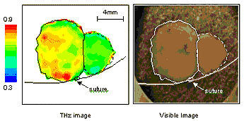


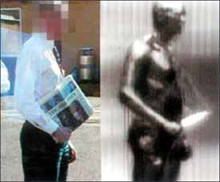
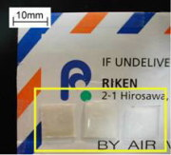
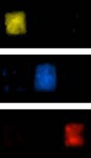
Applications of THz Technology
Bio-medical Imaging
Semiconductor industry
Non-invasive molecular imaging of cancer
Integrated Circuit Package Analysis
Security
Material Analysis
Screening to detect metal and non-metal
Imaging of illicit drugs hidden in an envelope
Notes:
다음은 THz 기술의 응용분야를 보여주고 있다.
THz 기술은 분광학(spectroscopy)과 이미징을 기반으로 여러 분야에서 응용되고 있는데
인체에 무해하다는 점을 이용한 바이오 메디칼 이미징, 반도체 칩을 제작할 때 단선 여부를 조사하거나
보안 시스템, 재료분석 등 다양한 분야에서 응용 가능하다.

Slide 7
Types and Properties of THz Sources
Pumped by Short-Pulse Laser
Use photoconductive antenna, optical rectification and semiconductor surface
Quantum Cascade Laser (QCL)
➔ Use intersubband transition in semiconductor multiple quantum well hetero-structures
Free Electron Laser (FEL)
➔ Use very-high-speed electrons that move freely through magnetic structure
 | Pumped by Short-Pulse Laser | QCL | FEL
Average Power | < 1 mW | < 100 mW | > kW
Bandwidth | 0.1 ~ 50THz | 2 ~ 10 THz | All range
Facility Size | Table scale | Device size | Lab. scale
Limitations | Very low power & only pulsed output | Low power & operating temperature (~117 K) | Huge & complex system
< Comparison of THz Sources >
Notes:
다음은 테라헤르츠 source 의 종류와 특성을 나타내고 있습니다.
펨토초 레이저 펌핑에 의한 THz-파 발생 방법에는 광전도 안테나(PCA) 를 이용한 방법과 광정류(OR) 효과를 이용한 방법, 반도체 표면을 이용하는 방법이 있는데 효율과 출력이 매우 낮고 생성된 테라헤르츠 파가 펄스 형태로 국한된다는 단점이 있다.
양자폭포레이저 경우, 아직 액체질소 온도에서 구동할 수 있는 단계에 있으며, 상온 구동이 불가능하다.
자유전자레이저는 현재까지 개발된 가장 강한 출력의 테라헤르츠 광원이지만 장치가 거대하고 복잡하기 때문에 연구에 널리 사용되지 못하고 있다.

Slide 8
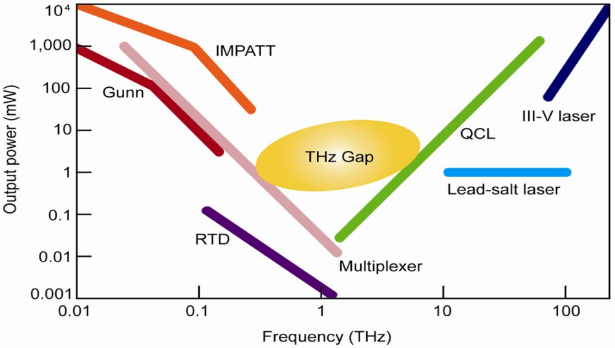
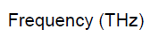
Limitations of THz Technology
Producing high efficiency, high power, compact, broadband and room-temperature THz sources remains technically challenging
Require High-performance THz Source
Power performance of sources around THz gap
Notes:
이처럼 고효율과 고출력을 가지고 소형이면서 실온에서 동작가능한 광대역 테라헤르츠 광원이 아직 개발되지 않았다.
고성능의 THz 광원은 반드시 필요하다.
RTD: Resonant tunnel diode.
IMPATT: Impact ionization avalanche transit-time diode.
Gunn: Gunn laser.
QCL: Quantum-cascade laser.
III–V: Denotes groups III and V in the periodic table of elements.

Slide 9
Fundamentals of Laser
Notes:
다음으로 레이저에 대해 간략히 알아보겠습니다.

Slide 10
Components of a Typical Laser
Gain Medium
Material with properties that allow it to amplify light by stimulated emission
Pumping Source
➔ For population inversion, it needs to be supplied with energy
Resonator
➔ Typically consists of two mirrors
We designed resonator for THz laser
Pumping Source
Mirror
Mirror
Gain Medium
<Typical Laser>
Notes:
레이저의 기본 구성은 다음과 같습니다. 우선 빛을 증폭하기 위한 gain medium 이 필요하고, 이 gain medium 을 펌핑하여 population inversion 을 하기 위한 펌핑 매체가 필요하며,
빛이 gain medium 을 반복적으로 round trip 하도록 하기 위한 resonator 가 필요합니다.
THz 영역에서 gain 을 가지는 물질을 아직 발견되지 않았습니다. 때문에 우선적으로 THz 레이저 구성을 위한 효과적인 resonator 를 설계하는 것이 이 연구의 목적입니다.

Slide 11
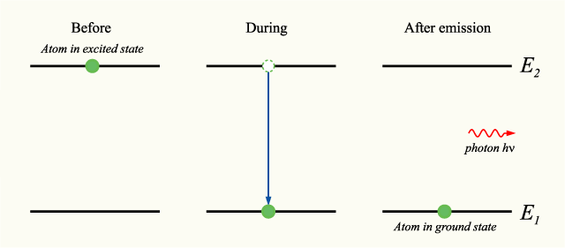
Spontaneous Emission & Stimulated Emission
Spontaneous Emission
Atoms in excited state undergo a transition to lower energy state spontaneously
Energy with difference bet. two states is emitted in random direction as a photon
Stimulated Emission
Atoms in excited state undergo a transition to lower energy state by incoming photon which has energy with difference bet. two states
Created photon has same phase, frequency, polarization and direction of travel as incident photon
<Spontaneous Emission>
<Stimulated Emission>
Notes:
Laser 동작에 기본이 되는 spontaneous emission 과 stimulated emission 에 대해 알아보겠습니다.
일반적으로 외부에서 아무런 에너지 공급이 없으면 전자들은 대부분 낮은 에너지 준위에 머무르려는 경향이 있습니다.
따라서 외부로부터 에너지를 받아 높은 에너지 준위로 이동한 원자는 자연적으로 낮은 에너지 준위로 돌아가고 이때 에너지 준위간의 차이만큼을 빛으로 방출하게 되는데 이러한 방출을 spontaneous emission 자발방출 이라고 합니다. 이때 자발방출로 얻어진 photon 들은 위상과 편광 그리고 진행 방향이 제각각 다르게 됩니다.
이와는 다르게 외부로부터 유입된 photon 에 의해 높은 에너지준위에 머물고 있는 전자가 낮은 에너지준위로 transition 를 일으켜 빛을 방출과정을 stimulated emission 유도방출이라고 합니다.
이때 입사한 빛의 주파수는 두 에너지준위의 차에 해당하는 값을 가지고 emission 된 빛은 입사한 빛과 똑같은 위상,주파수, 편광, 진행방향을 갖습니다.

Slide 12
Schematic Diagram of Laser Operation
①
②
Pumping Source
Mirror
Gain Medium
Mirror
Atom in ground state
Atom in excited state
③
④
Mirror
Gain Medium
Mirror
Mirror
Gain Medium
Mirror
Spontaneous emission
Amplification by stimulated emission
Notes:
레이저 동작이 일어나는 과정에 대해 알아보겠습니다.
첫번째 그림은 먼저 gain medium 의 양 끝에 high reflective mirror 를 배치하여 구성한 resonator 내부에 펌핑 전 ground state에 위치한 원자들을 나타낸 것입니다.
pumping source 에 의해 많은 원자들을 excited state 로 transition 시켜 population inversion을 시킵니다.
이렇게 population inversion 된 매질을 그대로 놓아두면 원자들은 개별적으로 자발방출을 하기 시작할 것입니다. 이렇게 방출된 photon 들은 서로 위상도 다르고 편광 진행방향도 다릅니다.
이 photon 들 중에서 미러 쪽으로 진행하는 photon 들은 round trip을 하며 gain medium 에 의해 증폭되면서 같은 에너지, 같은 방향을 가지는 레이저빔이 됩니다.

Slide 13
Threshold Gain
To achieve laser operation, gain needs to exceed loss
Mirror 1
Medium with gain
Mirror 2
R₁
R₂
d
After round trip, intensity must be greater than I₀
Threshold Condition
Threshold Gain
If R₁, R₂ → 1,
Notes:
Resonator 내부에서 round trip 하면서 레이저 동작이 가능하기 위해서는 이득이 손실보다 커야 합니다.
Threshold condition 은 round trip 이후의 빛의 세기가 적어도 처음 빛의 세기와 같은 조건을 의미하는데
두 미러 사이의 공간이 Gain medium 으로 채워져 있다고 가정하면 round trip 후 빛의 세기는 다음과 같습니다.
따라서 threshold condition 은 다음과 같이 주어지고 이때의 threshold gain 은 다음과 같습니다.
캐비티를 구성하는 두 미러의 reflectance 가 1에 가까워질수록 gain medium 이 가져야 할 최소한의 이득, threshold gain 이 작아지는 것을 알 수 있습니다.

Slide 14
Spontaneous Emission in Microcavity
In microcavity mode, spontaneous emission is enhanced.
Enhancement is given by Purcell factor
Spontaneous emission is proportional to Q-factor
Spontaneous Emission Factor, β
β reaches ‘1’ , thresholdless operation of laser can be realized
β is inversely proportional to volume of active region and spectral width of spontaneous emission rate
From time-dependent perturbation theory, we can obtain spontaneous emission rate
Notes:
Microcavity mode에서 spontaneous emission 은 증가하는데 이 증가는 Purcell factor 에 의해 주어지는데, 다음과 같이 q-factor 에 비례합니다.
spontaneous emission factor 는 전체 spontaneous emission 에 대한 laser mode 에서의 spontaneous emission 의 비로 주어지는데 만약 1이 되면 threshold 가 없는 레이저로 동작 가능합니다.
즉 베타가 1에 가까워질수록 threshold gain 이 작아지는데 Threshold gain 이 작은 laser 를 위해서는 불필요한 영역에서는 spontaneous emission을 억제시키고 laser mode 에서 spontaneous emission 이 증가하도록 해야합니다.
베타는 active region 의 부피가 작을수록 spontaneous emission rate 의 spectral width 가 작을수록 증가합니다.
spontaneous emission rate 은 Time-dependent perturbation theory 로부터 구할 수 있습니다.

Slide 15
Fermi’s Golden Rule
From time-dependent perturbation theory,
H₀ : unperturbed time-independent Hamiltonian
H₁ : perturbed time-dependent Hamiltonian
Time-dependent Schrodinger equation of perturbed system :
Solution of H₀ :
Eigenfunction of H expanded in complete set of |n⁽⁰⁾> :
Solving for
Expansion for a_{n}(t) in terms of λ,
Consider harmonic perturbation,
Transition probability,
Transition rate,
Notes:
Time-dependent perturbation theory 로부터 구한 transition rate 을 Fermi’s golden rule 이라고 합니다.
Perturbation theory 는 실제 물리세계에서 슈뢰딩거 방정식의 완전한 해를 구하는 것이 특정 몇몇 경우를 제외하면 매우 어렵거나 불가능하기 때문에 기존의 알려진 해로부터 근사적으로 해를 구하는 것입니다.
전체 해밀토니안을 H, 우리가 정확한 해를 아는 시간에 무관한 해밀토니안을 H₀, 그리고 시간에 의존하는 섭동이 있는 해밀토니안을 H₁ 이라 하고, 섭동이 작다고 가정합니다.
전체 시스템을 기술하는 시간에 의존하는 슈뢰딩거 방정식은 다음과 같습니다.
여기서 우리는 H0 에 대한 해를 알고 있고, 그 해가 complete set 을 이루기 때문에 전체 해밀토니안 H 의 고유함수를 다음과 같이 나타낼 수 있다.
이 식을 슈뢰딩거 equation 에 대입하여 정리하면 다음 식을 얻을 수 있고 λ 의 차수로 전개하면 다음을 얻을 수 있습니다. 시간에 의존하는 해밀토니안 H₁ 이 시간과 공간의 함수로 분리하여 쓸 수 있고 섭동의 시간변화가 sin 이나 cos 함수 등으로 주어진 경우(harmonic perturbation)를 생각하고 식을 정리하여 적분하여 절대값의 제곱을 하게 되면 이것은 transition probability 를 나타냅니다. 이것을 시간에 대해 미분하게 되면 transition rate 을 얻을 수 있고 이 공식을 페르미 골든 룰이라고 합니다.

Slide 16
Photon Density of States (DOS)
Complex transmission coefficient
Total phase shift
DOS in finite, 1-D, multilayer structure
1
t
n₁
n₂
n₁
n₂
…
n₁
n₂
r
0
d
Notes:
1-D multilayer structure 에서의 Photon density of states 는 spontaneous emission rate 에 비해 상대적으로 쉽게 구할 수 있습니다.
페르미 골든 룰에 따르면 spontaneous emission rate 은 density of states 에 비례하기 때문에 density of states 를 구함으로써, spontaneous emission rate 이 크고 작음을 알 수 있습니다.
전체 구조에 대해서 complex transmission coefficient 를 구하면, real 값과 imaginary 값을 이용해서 전체 phase shift 를 구할 수 있습니다.
이것을 주파수에 대해 미분하게 되면 finite, 1-D, multilayer structure 의 photon DOS 를 구할 수 있습니다.

Slide 17
Calculation of Photon DOS
Structure
DBR
Cavity
n
n₁=1, n₂=2, 4+1/2 pairs
n
n₁=1, n₂=2, 4+1/2 pairs
Index profile
n₂
n₂
d₁
d₂
d₁
d₂
2d₁
n₁
n₁
d
d
Photon DOS
Photon DOS
Transmittance
Transmittance
Result
Application
Band-edge lasing
Lasing at resonance freq.
Notes:
간단한 DBR 과 cavity 구조에 대해서 photon DOS 를 구해 보았습니다.
두 매질의 굴절률은 간단히 1과 2로 놓고 다음과 같은 index profile 을 가지는 DBR 과 cavity 의 photon DOS 입니다.
DBR 의 경우 stop band 안에서 자발방출이 억제되고, 밴드 edge 부분에서 자발방출률이 증가하는 것을 볼 수 있습니다.
cavity의 경우 stop band 안에 유도된 resonance mode에서 자발방출률이 증가하는 것을 볼 수 있습니다.
따라서 DBR 의 경우 band-edge lasing 에 cavity 의 경우 resonance freq. 에서의 lasing 에 사용될 수 있음을 알 수 있습니다.

Slide 18
DBR Fabrication & Design
Notes:
이제 DBR에 대해 진행한 실험과 설계 결과를 보여드리겠습니다.

Slide 19
Transfer Matrix in Multilayered Medium
x
E₀=A₀
rE₀=B₀
Consider boundary conditions & phase shift
µ₀ε₀
A₁
z
h₁
B₁
µ₁ε₁
At j-th boundary,
h₂
A₂
B₂
µ₂ε₂
⁞
⁞
⁞
h_{j}
A_{j}
µ_{j}ε_{j}
B_{j}
Backward-propagation matrix
h_{j+1}
A_{j+1}
B_{j+1}
µ_{j+1}ε_{j+1}
⁞
⁞
⁞
h_{N}
A_{N}
µ_{N}ε_{N}
B_{N}
A_{N+1}
B_{N+1}=0
Same procedure can be applied for multilayer stack
Notes:
DBR과 같은 Multilayer 구조에서 빛의 전파를 쉽게 계산하기 위한 transfer matrix method 에 대해 말씀드리겠습니다.
경계에서 Electric field 와 magnetic field 의 tangential 성분이 연속이라는 boundary condition 을 사용하고 phase shift 를 고려하면,
다음과 같이 두 매질에서의 wave 사이 관계를 matrix 형태로 나타낼 수 있습니다. 이 텀이 boundary condition 에 의한 것이고, 이 텀이 phase shift 텀 입니다.
각 matrix 를 순차적으로 multilayer stack 에 적용하면, 다음과 같이 단순히 transfer matrix 의 곱으로 나타낼 수 있습니다.
전체 matrix 성분을 통해 transmission coefficient 와 reflection coefficient 쉽게 구할 수 있다.

Slide 20
Distributed Bragg Reflector (DBR)
DBR
Multilayer structure of pairs of alternating materials with two different refractive index
For resonance, DBR has quarter wave optical thickness at certain design wavelength
Transfer Matrix for N+1/2 pairs DBR
Reflectance at design wavelength
Increasing N (# of pairs) & n_{L}/n_{H} (refractive index ratio), ‘R’ converges to ‘1’
< N+1/2 pairs DBR >
1
2
…
N
E₀⁺
E_{S}⁺
n_{H}
d_{H}
n_{L}
d_{L}
…
E₀⁻
E_{S}⁻
Notes:
Distributed Bragg Reflector, DBR 에 대해 알아보겠습니다. resonator 제작에 High reflective mirror 가 사용되기 때문에 DBR 이 필요합니다.
DBR 은 다른 굴절률을 가지는 두 물질을 교차로 배치한 multilayer 구조 입니다.
일반적으로 양 side 에는 같은 물질을 사용하기 때문에 N+1/2 pairs 의 구조를 가집니다.
round trip 후 resonance 를 위해 각 layer 는 quarter wave optical thickness 를 가집니다.
DBR 구조에 transfer matrix를 적용하여 reflectance를 구하면, 다음과 같은데,
Pair 수가 증가할수록, 그리고 두 물질의 굴절률 차이가 클수록 Reflectance는 1에 가까워 지기 때문에 더 좋은 성능의 mirror 를 제작할 수 있습니다.

Slide 21
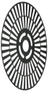
Experimental Setup
THz Time Domain Spectroscopy (THz-TDS) System
Femtosecond Laser
(800 nm, 100 fs, 80 MHz)
Optical
chopper
THz
Emitter
Dry Air
BS
Pump
beam
Mechanical
Delay Line
Sample
THz
Detector
Control PC
Lock-in Amp
Probe beam
Sample : fused quartz with 95 µm thickness
Notes:
다음 그림은 THz time domain spectroscopy 시스템을 나타낸 것으로 Transmission setup 을 사용하였습니다.
Femtosecond laser 에서 나온 빔을 beam splitter 를 이용해 pump beam 과 probe beam 으로 나눕니다.
펌프빔은 InAs 로 부터 테라헤르츠를 생성하기 위해 사용되고 프로브 빔은 디텍터 입사하여 electron-hole pair를 생성합니다.
Mechanical delay line 은 펌프빔과 프로브 빔 사이의 path length 의 차이를 조절하기 위해 사용되며 delay line 을 이용한 scan 을 통해 time domain 에서의 THz pulse 를 얻게 됩니다.
또한 높은 singnal to noise ratio 를 얻기 위해서 optical chopper 와 lock in amp 를 사용합니다.
펌프빔에 의해 InAs 로부터 생성된 THz 는 sample 을 투과하여 디텍터에 focusing 됩니다.
디텍터에서 probe 빔에 의해 생성된 electron-hole pair 는 입사하는 THz wave 의 electric field 에 의해 움직이고 이것이 전류로 측정됩니다.
THz wave 는 공기중의 수분에 의해 흡수되므로 이를 방지하기 위해 Box 를 씌워 dry air를 계속해서 공급해줍니다.

Slide 22
Refractive Index of Fused Quartz
Reference
Reference
Fused Quartz
Fused Quartz
Experimental Result of THz-TDS
By Numerical Analysis
(Newton’s Method)
Refractive Index of Fused Quartz
Notes:
위의 두 그래프는 THz–TDS 시스템을 통해 측정된 signal 입니다. 왼쪽은 time domain 에서 THz signal 이고, 오른쪽은 FFT 한 결과입니다.
아래 두 그래프는 측정 결과를 바탕으로 numerical analysis 의 하나인 Newton method 를 이용해 fused quartz 의 refractive index 와 extinction coefficient 를 구한 결과입니다.

Slide 23
Considerations for Extraction of Index
①
②
Thin fused quartz thickness (~ 95 µm)
Error of sample thickness
First peak of transmitted THz signal is
overlapped second peak by multiple reflection
(Can’t separate first peak from measured signal)
Refractive index and
extinction coefficient curves
present artificial oscillation
Consider all peaks by multiple reflection
& scan for enough time
Find thickness which has
minimum magnitude of oscillation
Notes:
다음은 fused quartz 의 굴절률을 측정하기 위해 고려해야 할 점들 입니다.
우선 fused quartz 의 두께가 95 um 정도로 얇기 때문에 quartz 를 가장 먼저 통과한 첫번째 픽과 quartz 를 round trip 하면서 순차적으로 나오는 픽들이 오버랩됩니다.
즉, 각각의 픽을 구분할 수 없어 굴절률 추출을 위한 수식을 세울 때, multiple reflection 에 의한 무한한 픽들을 모두 고려해야 하고 실제 실험에서도 충분한 시간동안 스캔해야 합니다.
두번째로 95 um 라고 측정한 fused quartz 의 두께에 측정오차가 있을 수 있기 때문에 정확한 두께를 찾기 위한 과정이 필요합니다.
Applied optics 에 publish 된 논문에 의하면 정확하지 않은 두께로 complex refractive index 를 구하게 되면 artificial oscillation 이 발생하게 됩니다.
따라서 두께를 변화시켜가면서 굴절률을 얻어 가장 oscillation 이 적은 값을 fused quartz 의 두께로 선택하였습니다.

Slide 24
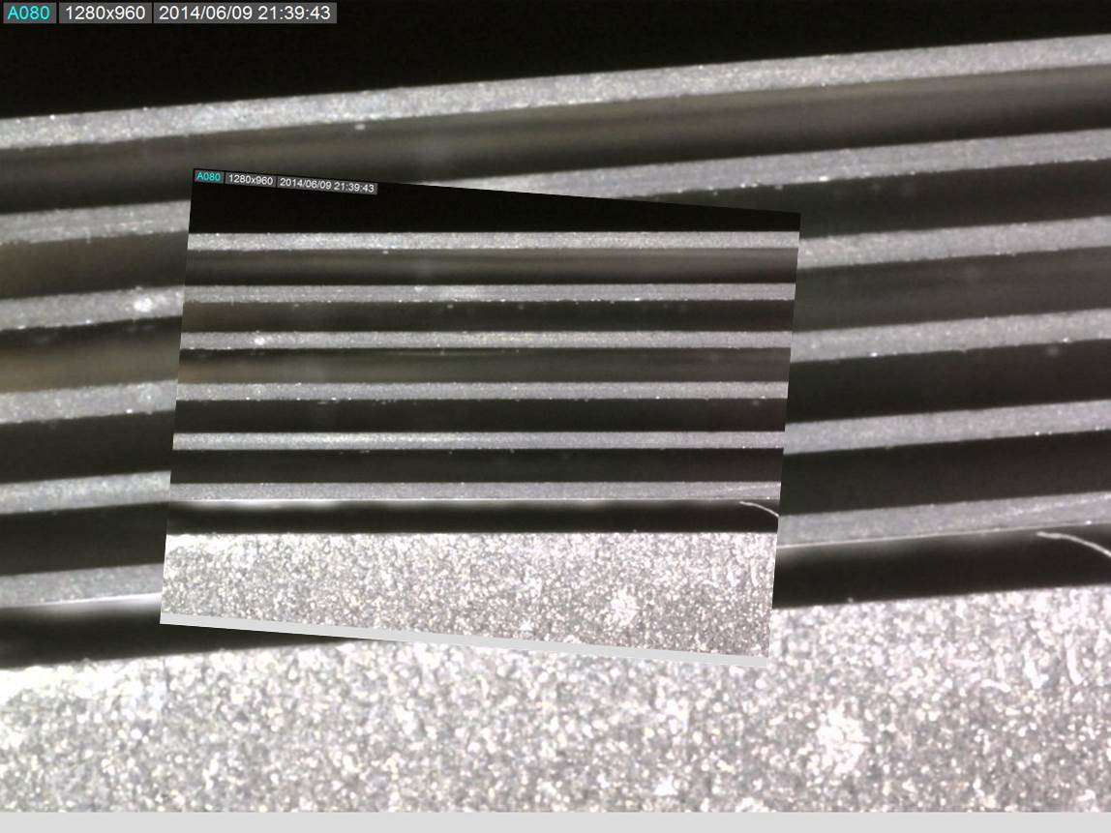
Fabrication of DBR
DBR #1
Quartz
DBR #2
d_{q}
Air gap
126.77 µm
124.41 µm
257.81 µm
257.81 µm
124.41 µm
126.77 µm
261.02 µm
263.62 µm
d_{a}
124.80 µm
125.98 µm
260.63 µm
257.48 µm
124.02 µm
127.17 µm
263.78 µm
255.91 µm
124.80 µm
127.56 µm
266.14 µm
257.09 µm
124.41 µm
126.77 µm
< Optical Image of DBR >
< Measured thickness of each layer >
DBRs are composed of six fused quartz layers and five air gaps
Target resonance freq. is 0.3 THz (optical thickness : n_{q}d_{q} = n_{a}d_{a} = λ/4 = 250 µm)
Fused quartz
- Thickness : 125 ± 5 µm - Size : 1 cm X 1.25 cm
- Optically super-polished both sides with < 7 angstroms surface roughness
To create air gaps
- Teflon films were inserted between fused quartz layers and fixed with glue
- Two teflon films (127 µm ± 10 % thickness tolerance) are used for each air gap
Notes:
Fused quartz 를 이용하여 DBR 두 개를 제작하였습니다.
왼쪽 사진은 실제 제작한 DBR 중 하나를 현미경으로 찍은 사진입니다.
제작한 DBR 은 여섯 층의 fused quartz layer 와 다섯 층의 air gap 으로 구성된 5.5 pair 의 DBR 입니다.
목표한 resonance freq. 는 0.3 THz 로 각 layer 의 optical thickness 는 quarter wavelength 인 250 um 가 되야 합니다.
따라서 index 가 1 인 air gap 의 두께는 250 um, 0.3 THz 에서 index가 약 1.94 인 fused quartz 의 두께는 약 128 um 가 되어야 합니다.
하지만 오른쪽 그림과 같이 실제로 만들어진 quartz 와 air gap 의 두께는 design 두께와 오차가 있습니다.
설명~

Slide 25
Transmittance of DBRs
DBR #1
Experiment
DBR #2
Calculation
Ideal case
< Power Transmittance of DBRs >
 | Min. Transmittance of DBR #1 | Min. Transmittance of DBR #2
Experiment | 0.0008 at 0.287 THz | 0.0005 at 0.284 THz
Calculation | 0.0015 at 0.297 THz | 0.0014 at 0.294 THz
Ideal case | 0.0014 at 0.300 THz
Measurement values are in good agreement with calculations in stop band region
Transmittance is almost same bet. ideal & non-ideal case. Just resonance frequency is shifted
DBRs can be used for high reflective mirror in cavity
Notes:
다음 그래프는 THz –TDS 시스템을 통해 측정된 transmittance 와 transfer matrix 를 통해 계산한 transmittance를 비교한 것입니다.
Stop band 영역에서 파란색의 실험값과 붉은 색의 계산 값이 매우 잘 일치하며 상당히 작은 transmittance 값을 가짐을 볼 수 있습니다.
또한 0.3 THz 에 대해 ideal 한 DBR 과 비교했을 때에도 전체적으로 거의 일치하고 단지 resonance freq. 가 shift 된 결과임을 알 수 있습니다.
따라서 fused quartz 와 teflon film 을 이용하여 DBR 을 제작하는 것이 효과적인 방법임을 알 수 있고, 이 DBR이 cavity 의 high reflective 미러로 사용될 수 있음을 알 수 있습니다.

Slide 26
Spectral Distribution of Photon DOS in DBRs
Photon DOS of 5.5 pairs
Photon DOS of 9.5 pairs
Photon DOS of 13.5 pairs
Transmittance of 5.5 pairs
Transmittance of 9.5 pairs
Transmittance of 13.5 pairs
Frequency [THz]
< Number of pairs dependence of Transmittance & photon DOS>
The peaks in transmittance & photon DOS correspond to each other
Photon DOS has maximum at band edge of stop band
With increasing # of pairs, band edge peaks of photon DOS become more largely & sharply
Large
photon DOS at band edge
High
Spontaneous emission rate
Possibility to
build a laser at band edge
Notes:
이 그래프는 DBR 의 pair 수에 따른 transmittance 와 photon DOS 를 주파수 영역에서 나타낸 것입니다.
우선 transmittance 와 photon DOS 의 peak 이 잘 일치함을 알 수 있습니다.
또한 DBR stop band edge 에서 Photon DOS 가 최대가 됨을 볼 수 있고 Pair 수가 증가함에 따라 band edge 에서의 photon DOS peak 은 더 커지고 샤프해 짐을 알 수 있습니다.
이렇게 band edge 에서 Photon DOS 가 크다는 것은 spontaneous emission rate 이 크다는 것이고 따라서 DBR 을 band edge lasing 에 활용할 경우 spontaneous emission factor 를 크게 하여 낮은 threshold gain 을 얻을 수 있습니다.

Slide 27
Spatial Distribution of E-field at Band Edge
Quartz
Air gap
Low Freq.
Band Edge
Normalized E-field
High Freq.
Band Edge
x [mm]
< Spatial Distribution of E-field normalized by E_{in} in 13.5 pairs DBR>
At low freq. band edge, E-field is localized in center of high index layer (Fused Quartz)
At high freq. band edge, E-field is localized in center of low index layer (Air gap)
If thin film with gain is located in
the center of low or high index region
Band edge lasing
for laser operation
Notes:
이 그래프는 13.5 pair DBR 내부에서의 공간적인 E-field 의 분포를 나타낸 것입니다.
빨간색은 band edge 중에서 low freq. 성분의 E-field 분포를 나타내고, 파란색은 high freq. 에서의 E-field 분포를 나타낸 것으로 입사하는 E-field로 normalization 한 값입니다.
그래프를 보면, low freq. band edge 에서는 high index 물질인 fused quartz의 중앙에 필드가 강하게 모이고,
high freq. band edge 에서는 low index 인 air gap 의 중앙에 필드가 강하게 모이는 것을 볼 수 있습니다.
따라서 만약 이득을 가지는 얇은 필름을 low 혹은 high index region 의 중앙에 위치 시키면 레이저 operation 을 위한 band edge lasing 이 가능하게 됩니다.
Low index region 은 air gap 이라 얇은 film 을 중앙에 위치시키기 어렵겠지만,
high index region 은 fused quartz 이기 때문에 단순히 지금의 절반 두께를 가지는 fused quartz 두 개 사이에 thin film 을 샌드위치 시키면 됩니다.

Slide 28
Cavity Design
Notes:
이제 cavity 를 설계하고, 설계한 cavity 가 resonance freq. 에서 lasing 에 사용될 수 있음을 보겠습니다.

Slide 29
Planar Microcavity
Transmittance at design frequency
Resonance condition
For constructive interference, phase shift must be a multiple of 2π ➔
If cavity is completely symmetric & lossless, transmittance approaches ‘1’
Optical path length
Resonance frequency
Free spectral range
DBR#1
DBR#2
T
FSR
R₁
n_{C}
R₂
Δf
d
f
f_{m-1}
f_{m}
f_{m+1}
f_{m+2}
Notes:
간단한 resonator 인 두개의 평행한 planar mirror 를 사용한 캐비티에 대해 알아보겠습니다.
Transmittance 는 다음과 같이 나타낼 수 있고, 만약 캐비티가 완전히 symmetric 하고 loss 가 없다면 resonance frequency 에서의 transmittance 는 1에 가까워 집니다.
resonator 로 동작하기 위해서는 round trip 시에 보강간섭이 일어나야 하기 때문에 phase shift 가 2π 의 정수배가 되어야 합니다.
따라서 두 미러 사이의 간격 optical path length 는 반파장의 정수배가 되어야하고, 이때 resonance frequency 는 다음과 같이 됩니다.
Resonance frequency 사이의 간격을 나타내는 free spectral range 는 다음과 같습니다.

Slide 30
Planar Microcavity
Loss in cavity
Parameters for characterizing the losses in cavity
Intensity in round trip
Effective absorption coefficient
Photon lifetime
Q-factor
Finesse
Relations between parameters
T
FSR
Just another way to describe overall losses of cavity.
Δf
Criterion of how “good” cavity is.
f
f_{m-1}
f_{m}
f_{m+1}
f_{m+2}
Notes:
Cavity 에서 손실이 존재할 경우에 대해서 알아보겠습니다.
우선 캐비티를 구성하는 미러의 반사율이 1이 아니기 때문에 빛이 캐비티 밖으로 빠져나가고, 캐비티 내부를 구성하는 물질의 absorption 에 의한 손실이 있습니다.
따라서 round trip 후 intensity 는 다음과 같이 나타낼 수 있고, effective absorption coefficient 를 정의할 수 있습니다.
Cavity 의 성능을 나타내는 파라미터로 photon lifetime, Q-factor, finesse 가 있는데 모두 캐비티 내에서의 loss 를 특징짓는 파라미터다.
포톤 라이프타임은 포톤이 얼마나 오래 캐비티 내에 머무르다가 캐비티 밖으로 빠져나가는가를 나타내는 것으로 effective absorption coefficient 에 반비례합니다.
Quality factor 는 cycle 당 energy 를 잃는 비율에 의해 결정되며, resonance frequency 와 full width at half maximum 의 비로 나타낼 수 있습니다.
Finesse 는 free spectral region 과 full width at half maximum 의 비로 나타낼 수 있습니다.
위 세 파라미터들은 모두 캐비티의 손실을 나타내는 방법으로 손실이 적을 수록 그 값은 크고, 얼마나 뛰어난 캐비티 인지 판단하는 기준이 된다.

Slide 31
Spectral Distribution of Photon DOS in Cavity
 | Q-factor
5.5 pairs | 45
7.5 pairs | 150
9.5 pairs | 383
5.5 pairs
7.5 pairs
9.5 pairs
 | max. DOS
5.5 pairs | 8
7.5 pairs | 20
9.5 pairs | 40
< Number of pairs dependence of Transmittance & photon DOS>
Photon DOS has maximum at the center of stop band (resonance frequency)
With increasing # of pairs, Q-factor & photon DOS at resonance become more largely
Notes:
다음 그래프는 cavity 의 pair 수에 따른 transmittance 와 photon DOS 를 주파수 영역에서 나타낸 것이고 오른쪽 그래프는 resonance freq. 주변을 확대한 그래프 입니다.
Pair 수가 증가할 수록 resonance freq. 에서의 Q-factor 가 증가하고, photon DOS 역시 증가하는 것을 볼 수 있습니다.
DBR 과 달리 cavity 에서는 resonance freq. 에서 Photon DOS 가 최대이므로 spontaneous emission factor 를 크게 하여 threshold gain 을 낮출 수 있다.

Slide 32
Spatial Distribution of E-field in Cavity
Quartz
Air gap
Mirror
①
Mirror
At Resonance Frequency
②
③
Normalized E-field
At Low Freq.
Band Edge
At High Freq.
Band Edge
x [mm]
< Spatial Distribution of E-field normalized by E_{in} in 9.5 pairs Cavity>
At resonance freq., E-field has maximum in center of medium between two mirrors
At band edge, E-field is small ➔ Cavity is improper for band edge lasing
If thin film with gain is
located in ①, ②, ③
Lasing is possible
Notes:
이 그래프는 9.5 pair cavity 내부에서의 공간적인 E-field 의 분포를 나타낸 것입니다.
빨간색은 resonance freq. 에서의 E-field 분포를 나타내고 파란색과 녹색은 band edge E-field 분포를 나타낸 것으로 입사하는 E-field로 normalization 한 값입니다. cavity는 resonance freq. 일 때, 두 미러 사이의 중간에서 E-field 가 매우 강하게 모이는 것을 볼 수 있습니다. Band edge 에서는 상대적으로 E-field 가 작아 band edge lasing 에는 부적합합니다.
따라서 만약 이득을 가지는 얇은 필름을 1번 혹은 2, 3번 위치에 놓을 수 있다면 효과적인 lasing 이 가능하게 됩니다.
1번 위치의 경우 얇은 필름을 공중에 띄울 수가 없습니다.

Slide 33
Design for Lasing in Medium bet. Mirrors
To insert thin gain film in medium bet. mirrors, substrate is required
400 µm
Quartz
Air gap
50 µm
Optimization Values
246 µm
Mirror
Mirror
Normalized E-field
x [mm]
From optimization values, we can confine max. E-field on substrate (green line)
If we assume that thin gain film has 3.8 [Å] thickness, then threshold gain
Notes:
따라서 이곳에 얇은 필름을 위치시키기 위해서는 substrate 가 필요하게 됩니다.
Substrate 로 50 um 두께의 fused quartz 를 사용한다고 가정하고, substrate 표면에 E-field가 가장 강하게 모이는 조건을 구한 결과가 다음과 같습니다.
이상적인 Cavity 구조에서 벗어나 처음보다 절반가까이 maximum E-field 가 줄어들었지만, substrate 위에 강한 E-field 가 모이기 때문에 lasing 이 가능하게 됩니다.
만약 gain 을 가지는 thin film 이 3.8 A 의 아주 얇은 두께를 가진다고 가정하고 threshold gain 을 구하면 다음과 같습니다.
R1 = 0.990086998609310
R2 = 0.973800517382369

Slide 34
Design for Lasing in Microcavity
Basic Cavity
Quartz
Air gap
Designed Cavity
Graphene
Basic
Cavity
Normalized E-field
Designed Cavity
※ Graphene
Thickness : 3.8 [Å]
σ : 2x10⁶ [1/Ω·m]
x [mm]
E-field at green line is enhanced in designed cavity
which is attached graphene on both mirrors
We can get better lasing operation
 | Basic Cavity | Designed Cavity
Threshold Gain | 9.74 x 10⁵ [1/cm] | 8.17 x 10⁵ [1/cm]
Notes:
이번에는 기존에 보았던 9.5 pair cavity 내부에서의 공간적인 E-field 의 분포와 두 미러에 graphene 을 붙인 새롭게 설계한 cavity 내부에서의 E-field 분포를 나타내었습니다.
앞서 1번 위치 다음으로 e-field가 강하게 모인 위치는 파란색 그래프에서 보는 바와 같이 green line 으로 표시된 위치입니다.
만약 두 미러에 graphene을 붙이게 되면, 기존의 cavity 보다 green line 위치에서의 E-field가 더 강해집니다.
또한 threshold gain 도 design 한 cavity 에서 더 작은 값을 가지는 것을 알 수 있습니다.
따라서 좀더 나은 lasing operation을 가능하게 합니다.
Basic cavity
R1 : 0.975053875487410
R2 : 0.952391798096576
Designed Cavity
R1 : 0.975053875487410
R2 : 0.963853599799803

Slide 35
Summary
Notes:
결과를 정리하도록 하겠습니다.

Slide 36
Summary
We fabricated and designed Distributed Bragg Reflector (DBR) and microcavity for THz laser.
DBR can be used for high reflective mirror in cavity and band edge lasing.
In DBR structure, if thin film with gain is located in the center of low or high index region, band edge lasing for laser operation is possible.
Lasing at resonance frequency is possible in designed microcavities such as the structures inserted substrate between two mirrors and attached graphene layer on both mirrors.
Designed DBR & Microcavity can be used for THz laser
Notes:
저는 THz laser 를 위한 DBR 과 microcavity 를 제작 및 설계하였습니다.
DBR 은 cavity에서 high reflective 미러로 사용될 수 있고 band edge lasing 이 가능합니다.
DBR 구조에서 gain 이 있는 얇은 film 을 low or high index region 가운데 위치시킨다면 laser operation 을 위한 band edge lasing 이 가능합니다.
또 앞서 설계한 캐비티의 미러 사이에 substrate 를 삽입한 microcavity 와 두 미러에 graphene film 을 붙인 microcavity 는 resonance frequency 에서의 lasing 이 가능합니다.

